Slide 1

HỌC VIỆN CÔNG NGHỆ BƯU CHÍNH VIỄN THÔNG CƠ SỞ TẠI THÀNH PHỐ HỒ CHÍ MINH
BÁO CÁO
MÔN: CAD/CAM
Đề tài: Mạch báo cháy không dây
NHÓM 15
Nguyễn Thị Thanh Nhàn N21DCDT064
Trần Lê Hiền Thục N21DCDT087
Lâm Công Truyền N21DCDT096

Slide 2
NỘI DUNG
1. Nguyên lý hoạt động:
Thiết bị Master (Trung tâm điều khiển):
Bật/tắt cảm biến: Người dùng nhấn bật/tắt nút “Cảnh báo” trên thiết bị Master, tín hiệu sẽ được gửi tới các thiết bị Slave thông qua giao tiếp HTTP yêu cầu bật hoặc tắt hoạt động của cảm biến.
Hiển thị dữ liệu: Thiết bị Master liên tục nhận dữ liệu từ cảm biến của các thiết bị Slave và cập nhật lên LCD.
Cảnh báo khẩn cấp: Khi thiết bị Slave gửi tín hiệu “KHẨN CẤP”, thiết bị Master sẽ:
Cập nhật dữ liệu tín hiệu theo thời gian thực.
Hiển thị thông báo khẩn cấp lên LCD.
Kích hoạt cảnh báo (loa, đèn) ở thiết bị Master để kỹ thuật viên hoặc người sử dụng có thể nắm được tình hình vấn đề.

Slide 3
NỘI DUNG
1. Nguyên lý hoạt động:
Thiết bị Slave (Thiết bị thu thập dữ liệu):
Bật/tắt cảm biến: Người dùng nhấn bật/tắt nút “Cảnh báo” trên thiết bị Slave, cảm biến sẽ được kích hoạt hoặc ngắt. Nếu tắt cảm biến, hệ thống sẽ không cảnh báo khi phát hiện lửa hoặc nồng độ khí vượt ngưỡng.
Phát hiện lửa, khí độc:
Khi cảm biến phát hiện lửa, khí độc và trạng thái cảm biến đang bật, hệ thống sẽ kích hoạt:
Loa báo động: Phát âm thanh cảnh báo.
Hai đèn cảnh báo: Nhấp nháy cảnh báo bằng ánh sáng.
Relay: Kích hoạt máy phun nước dập lửa. Đồng thời gửi tín hiệu cảnh báo về thiết bị Master để thông báo trên LCD.
Nút “KHẨN CẤP”:
Khi nút “KHẨN CẤP” được nhấn, hệ thống sẽ ngay lập tức kích hoạt các thiết bị cảnh báo (loa, đèn, relay) và gửi tín hiệu “khẩn cấp” về thiết bị Master để hiển thị lên LCD.
Gửi dữ liệu về mạch admin:
Trạng thái của cảm biến và tín hiệu cảnh báo được cập nhật lên CSDL liên tục theo thời gian thực để cập nhật và hiển thị thông tin trên LCD ở thiết bị Master.

Slide 4
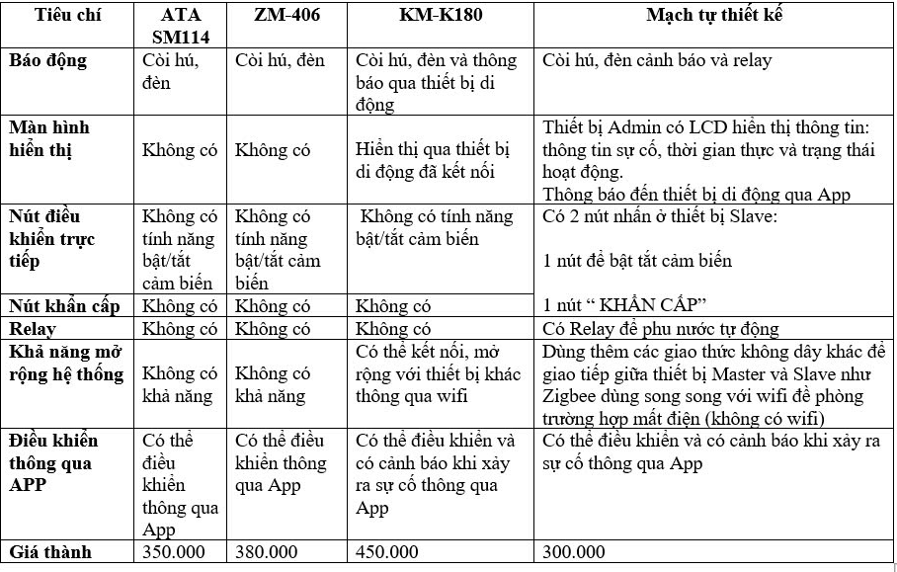
SO SÁNH CÁC SẢN PHẨM TRÊN THỊ TRƯỜNG
2. Các sản phẩm có giá thành tương tự

Slide 5
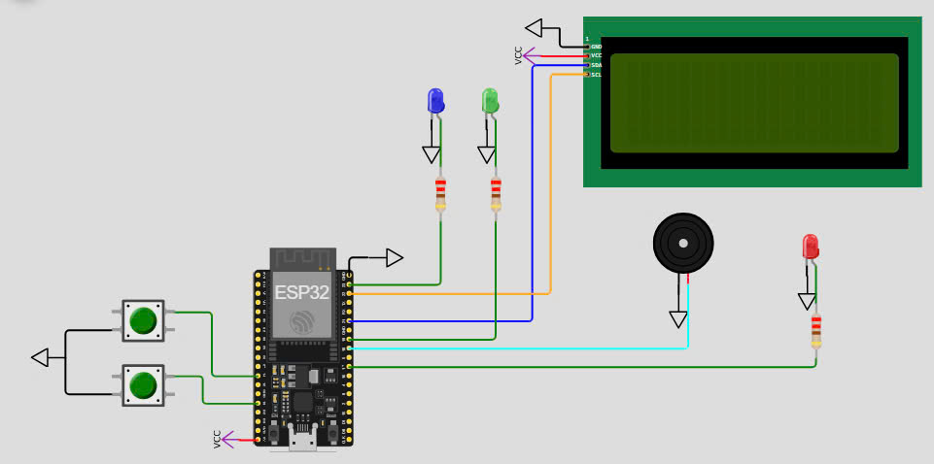
NỘI DUNG
3. Sơ đồ mạch:
Mạch Master (Trung tâm điều khiển):
Sơ đồ mạch thiết bị Master được mô phỏng bằng wokwi

Slide 6
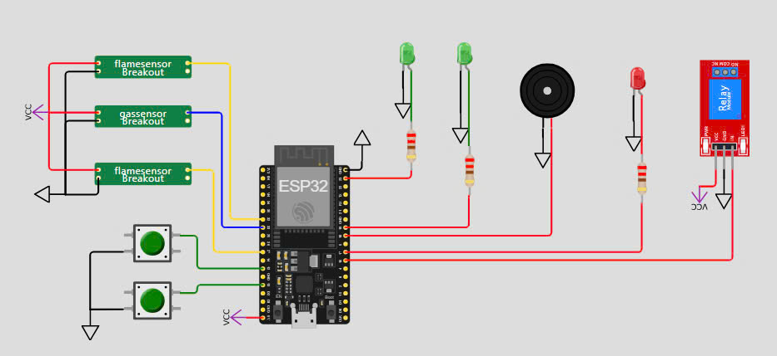
NỘI DUNG
3. Sơ đồ mạch:
Mạch Slave (Thu thập dữ liệu cảm biến):
Sơ đồ mạch thiết bị Slave được mô phỏng bằng wokwi

Slide 7
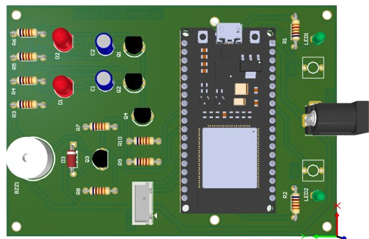
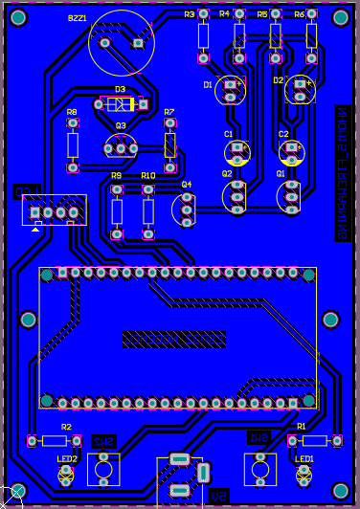
NỘI DUNG
4. Thiết kế mạch in bằng phần mềm Altium:
Mạch Master (Trung tâm điều khiển):
Lớp Bottom
3D thiết bị

Slide 8
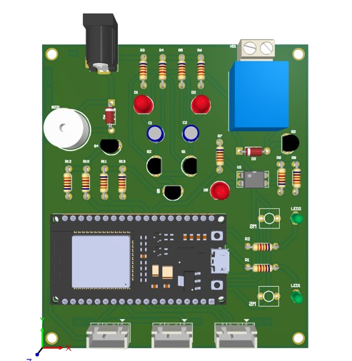
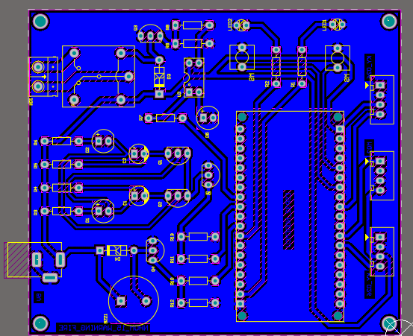
NỘI DUNG
4. Thiết kế mạch in bằng phần mềm Altium:
Mạch Slave (Thu thập dữ liệu cảm biến):
Lớp Bottom
3D thiết bị

